Slide 1
14장 단순회귀분석
2019. 1학기
Jeong Joon Lee

Slide 2

14.1 모델 : simple_linear_regression.py 참고
친구수와 사이트에서 보내는 시간의 관계
이전 챕터: 선형관계에 가까움 선형모델로 사용
$y_{i}={x}_{i}++_{i},_{i}$ 는 잔차 (노이즈)
def predict(alpha, beta, x_i): #선형모델 return beta * x_i + alpha def error(alpha, beta, x_i, y_i): # 모델과 실제의 에러 계산 음수문제 return y_i - predict(alpha, beta, x_i)
# 최소자승법: 모델과 실제의 에러제곱의 합을 최소로하는 알파, 베타 찾는 방법 def sum_of_squared_errors(alpha, beta, x, y): return sum(error(alpha, beta, x_i, y_i) ** 2 for x_i, y_i in zip(x, y))
# 최소자승법 계수 구하기: 복잡한 algebra 를 거치면 다음 결과를 얻음
def least_squares_fit(x,y): """given training values for x and y, find the least-squares values of alpha and beta""" beta = correlation(x, y) * standard_deviation(y) / standard_deviation(x) alpha = mean(y) - beta * mean(x) return alpha, beta

Slide 3
def total_sum_of_squares(y): """the total squared variation of y_i's from their mean""" return sum(v ** 2 for v in de_mean(y)) def r_squared(alpha, beta, x, y): """the fraction of variation in y captured by the model, which equals 1 - the fraction of variation in y not captured by the model""" return 1.0 - (sum_of_squared_errors(alpha, beta, x, y) / total_sum_of_squares(y)) def squared_error(x_i, y_i, theta): alpha, beta = theta return error(alpha, beta, x_i, y_i) ** 2 def squared_error_gradient(x_i, y_i, theta): alpha, beta = theta return [-2 * error(alpha, beta, x_i, y_i), # alpha partial derivative -2 * error(alpha, beta, x_i, y_i) * x_i] # beta partial derivative

Slide 4
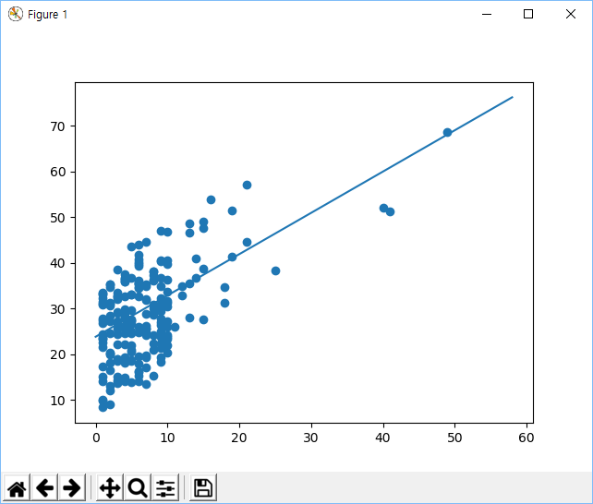
main프로그램
if __name__ == "__main__": num_friends_good = [49,41,…생략…,1] daily_minutes_good = [68.77,51.25, …생략…,23.84]
# 1. least_squares_fit alpha, beta = least_squares_fit(num_friends_good, daily_minutes_good) print("alpha", alpha) print("beta", beta) lst_y = [beta*x + alpha for x in range(1, 60, 1)] plt.scatter(num_friends_good,daily_minutes_good) plt.plot(lst_y) plt.show()
<1번 결과>
alpha 22.94755241346903
beta 0.903865945605865

Slide 5
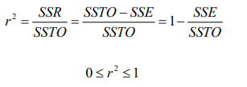
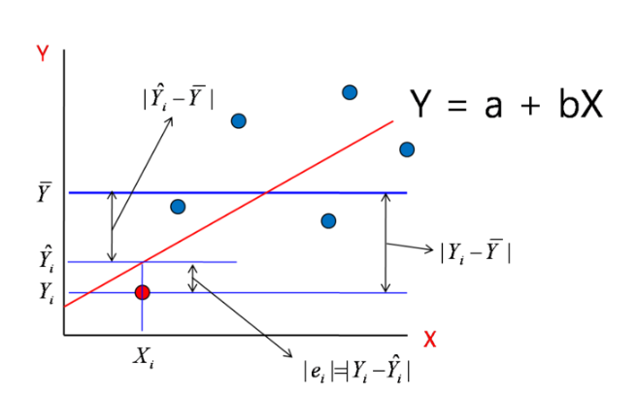
결정계수(coefficient of determination): R²
추정한 선형 모형이 주어진 자료에 적합한 정도를 재는 척도
반응(종속) 변수의 변동량 중에서 적용한 모형으로 설명가능한 부분의 비율
값의 범위: 0 ~ 1
종속변인과 독립변인 사이에 상관관계가 높을수록 1에 가까워진다.
r_squared(alpha, beta, x, y) 함수로 구함.
참고)
https://m.blog.naver.com/istech7/50153288534
http://cau.ac.kr/~orist/2006_2/STAT/ch16_2p.pdf

Slide 6
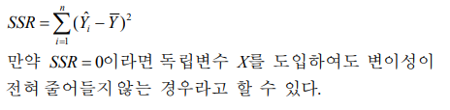
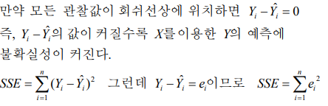
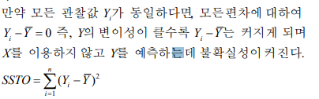
SSR (regression sum of squares): 종속변수 Y를 예측하는데 독립변수 X의 정보를 이용 하여 총변동에서 줄어든 부분 즉, 회귀식에 의하여 변동이 줄어든 양
SSE (error sum of squares): 종속변수 Y를 예측하는데 독립변수 X의 정보를 이용 하게 되면, 예측의 불확실성은 추정회귀식 주위에 흩 어진 Yi의 변이성에 해당되며 다음의 편차로 측정
SSTO (total sum of squares) : 독립변수 X를 이용하지 않고 종속변수 Y를 예측하는 데 있어서 불확실성은 관찰값 Y의 변이성에 기인하 며 다음의 편차에 의하여 측정한다.

Slide 7
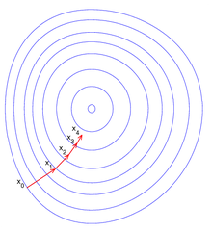
14.2 경사하강법(Gradient descent) 사용하기
개요
1차 근삿값 발견용 최적화 알고리즘
함수의 기울기(경사)를 구하여 기울기가 낮은 쪽으로 계속 이동시켜서 극값에 이를 때까지 반복시키는 방법
최적화 대상 함수: f(x)의 최저값 찾기
먼저 시작점 x_{o}를 정한다.
x_{i+1}= x_{i}- γ_{i}Δf( x_{i})
γ_{i} : 이동거리 조절을 위한 매개변수
Δf( x_{i}) : 기울기, 미분값
# 예: f(x) 함수에 대한 예
# From calculation, we expect that the local minimum occurs at x=9/4
x_old = 0
x_new = 6 # The algorithm starts at x=6
eps = 0.01 # step size
precision = 0.00001
def f_prime(x):
return 4 * x**3 - 9 * x**2
while abs(x_new - x_old) > precision:
x_old = x_new
x_new = x_old - eps * f_prime(x_old)
print "Local minimum occurs at ", x_new

Slide 8
def squared_error(x_i, y_i, theta): alpha, beta = theta return error(alpha, beta, x_i, y_i) ** 2
# gradient 산출
def squared_error_gradient(x_i, y_i, theta): alpha, beta = theta return [-2 * error(alpha, beta, x_i, y_i), # alpha partial derivative -2 * error(alpha, beta, x_i, y_i) * x_i] # beta partial derivative
# 최소화하는 target_fn을 위한 theta 리턴
def minimize_stochastic(target_fn, gradient_fn, x, y, theta_0, alpha_0=0.01):
…
return min_theta
<__main__>
alpha, beta = minimize_stochastic(squared_error, squared_error_gradient, num_friends_good, daily_minutes_good, theta, 0.0001) print("alpha", alpha) print("beta", beta)
<실행결과>
gradient descent:
alpha 22.93746417548679
beta 0.9043371597664965
➔ 기존의 알파, 베타와 유사한 값 얻음

Slide 9
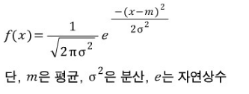
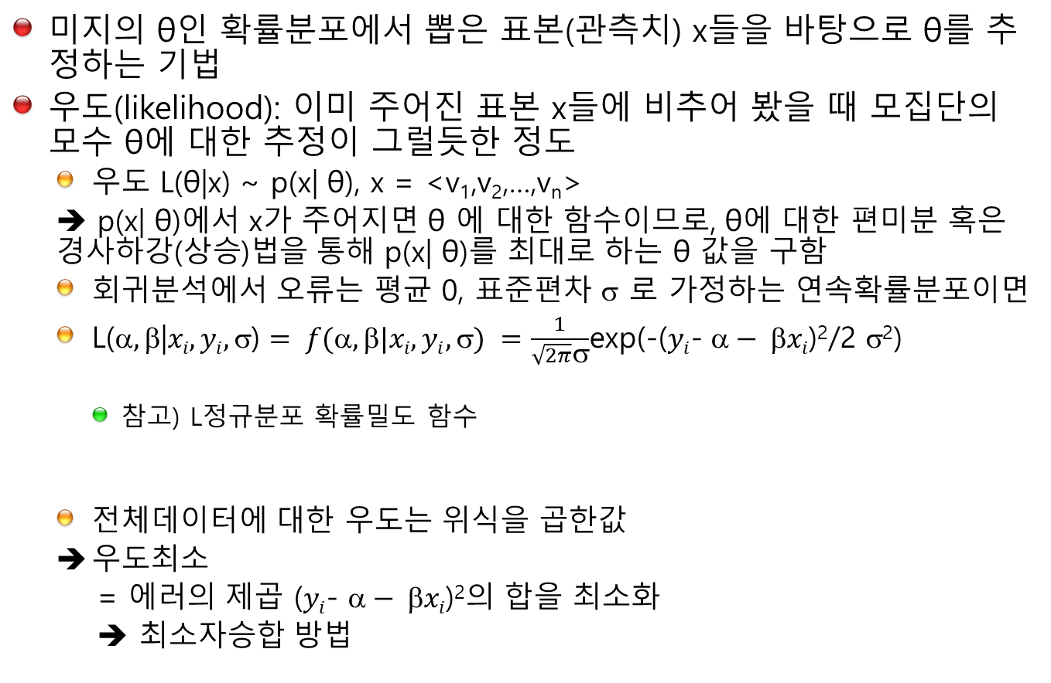
14.3 최대우도 추정법(MLE: Maximum Likelihood Estimation)
미지의 θ인 확률분포에서 뽑은 표본(관측치) x들을 바탕으로 θ를 추정하는 기법
우도(likelihood): 이미 주어진 표본 x들에 비추어 봤을 때 모집단의 모수 θ에 대한 추정이 그럴듯한 정도
우도 L(θ|x) ~ p(x| θ), x = <v₁,v₂,…,v_{n}>
 p(x| θ)에서 x가 주어지면 θ 에 대한 함수이므로, θ에 대한 편미분 혹은 경사하강(상승)법을 통해 p(x| θ)를 최대로 하는 θ 값을 구함
회귀분석에서 오류는 평균 0, 표준편차 $$ 로 가정하는 연속확률분포이면
$\text{L}\text{(}, β\text{|}xi, yi,σ\text{)}= f(, β|xi, yi,σ) =$ $\frac{1}{\sqrt{2π}σ}$exp(-($yi$- $− xi$)²/2 $\text{2}$)
참고) L정규분포 확률밀도 함수
전체데이터에 대한 우도는 위식을 곱한값
우도최소
= 에러의 제곱 ($yi$- $− xi$)²의 합을 최소화
 최소자승합 방법

Slide 10
Q&A

